Slide 1


517321 PRINCIPLES OF PROGRAMMING LANGUAGES
RUST TUTORIAL PRESENTATION
กลุ่มที่ 9 - Enums & Pattern Matching
  วุฒิชัย หลักเพชร- Concept + Short Code Illustration
  ศุภิสรา สอนดี - Detailed Code + Live Demo
  จารุเดช พินิตักดา - Rust vs Other Language + PPL Analysis
  ชัชชา เภาเสน - Exercises + Common Mistakes + Challenge
คณะวิทยาศาสตร์ มหาวิทยาลัยศิลปากร | ภาคการศึกษาที่ 1/2569

Slide 2


Agenga - โครงสร้างการนำเสนอ(รวม ~ 20 นาที)
แต่ละคนนำเสนอประมาณ 5 นาที ต่อเนื่องกันตามลำดับ
01
02
03
04
MEMBER 1
MEMBER 2
MEMBER 3
MEMBER 4
CONCEPT + SHORT CODE ILLUSTRATION
DETAILED CODE + LIVE DEMO
RUST VS OTHER LANGUAGE + PPL ANALYSIS
EXERCISES + COMMON MISTAKES + CHALLENGE
แนวคิดหลักของหัวข้อ พร้อมโค้ดตัวอย่างสั้น ๆ
อธิบายโค้ดเชิงลึกและสาธิตการทำงานจริง
เปรียบเทียบภาษา
และวิเคราะห์เชิง PROGRAMMING LANGUAGE
ข้อผิดพลาดที่พบบ่อย และโจทย์ท้าทายผู้ฟัง
~5 นาที
~5 นาที
~5 นาที
~5 นาที
517321 PRINCIPLES OF PROGRAMMING LANGUAGES — RUST TUTORIAL

Slide 3

PART 1
CONCEPT & SHORT CODE ILLUSTRATION

Slide 4

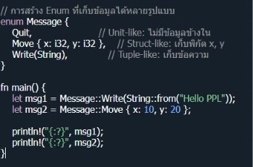


การประกาศ ENUM พื้นฐาน (DEFINING ENUMS) คืออะไร
ความหมาย
Custom Type ใน Rust ที่กำหนดค่าที่เป็นไปได้หลายรูปแบบ โดยแต่ละ Variant สามารถเก็บข้อมูลในรูปแบบที่ต่างกันได้
เหตุผลที่ออกแบบ
เพื่อรวบรวมข้อมูลที่เกี่ยวข้องให้อยู่ด้วยกันอย่างเป็นระเบียบ และเพิ่มความปลอดภัยด้วยการเช็กข้อผิดพลาดตั้งแต่ตอน Compile time
ปัญหาที่แก้ไข
ตัดปัญหาการใช้ Magic Number (เช่น ใช้ -1 หรือ 0 แทนสถานะ)
ซึ่งทำให้โค้ดอ่านยากและเสี่ยงต่อการตีความผิด
จุดสำคัญ (3 รูปแบบ Variants)
  Unit Variant: แบบไม่มีข้อมูลภายใน
  Tuple Variant: แบบเก็บข้อมูลเรียงตามลำดับ
  Struct Variant: แบบเก็บข้อมูลเป็นฟิลด์ระบุชื่อชัดเจน

Slide 5
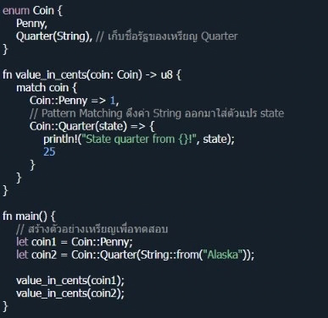


PATTERN MATCHING (MATCH) คืออะไร
ความหมาย
คำสั่งควบคุมทิศทางโปรแกรม คล้าย switch/case แต่มีความสามารถพิเศษในการแกะข้อมูลที่ซ่อนอยู่ใน Enum ออกมาใช้งาน
เหตุผลที่ออกแบบ
ปัญหาที่แก้ไข
เพื่อตรวจสอบเงื่อนไขและเข้าถึงข้อมูลภายใน Enum
ได้อย่างสะดวก พร้อมทั้งยกระดับความปลอดภัยในระดับภาษา
ตัดปัญหาการลืมจัดการบางกรณีของข้อมูล
(Uncovered Cases) ซึ่งมักทำให้โปรแกรมพัง
โดยบังคับให้เขียนครอบคลุมทุกกรณี
จุดสำคัญ
  Exhaustiveness: ต้องครอบคลุมทุก Variant เสมอ
หากไม่ครบ Compiler จะแจ้ง Error ทันที
  Destructuring: ดึงข้อมูลที่ซ่อนอยู่ใน Variant
ออกมาเก็บในตัวแปรเพื่อนำไปใช้งานต่อได้ทันที

Slide 6
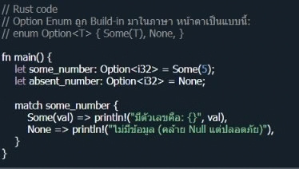

การแทนที่ NULL ด้วย OPTION คืออะไร
ความหมาย
Enum พิเศษใน Standard Library (Option<T>) ที่ใช้สื่อว่าข้อมูลนั้น
"มีค่า (Some)" หรือ "ไม่มีค่า (None)" แทนการใช้ Null แบบเดิม
เหตุผลที่ออกแบบ
เพื่อสร้างความปลอดภัยจากค่า Null (Null-safety) และป้องกัน Runtime Error จากการเข้าถึงข้อมูลว่างเปล่า
ปัญหาที่แก้ไข
จุดสำคัญ
ตัดปัญหา Null Pointer Exception โดยภาษาไม่อนุญาตให้นำค่าใน
Option<T> ไปใช้งานตรง ๆ ทันที
บังคับจัดการค่าว่าง: ต้องใช้ match เพื่อแกะค่า
และบังคับให้จัดการกรณี None เสมอ ทำให้ปลอดภัยขึ้นอย่างมาก

Slide 7
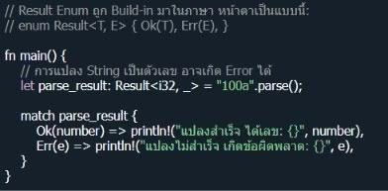
การจัดการ ERROR ด้วย RESULT<T, E> คืออะไร
ความหมาย
Enum พิเศษ (Result<T, E>) สำหรับฟังก์ชันที่อาจเกิดข้อผิดพลาด
โดยจะคืนค่า Ok(ข้อมูล) เมื่อสำเร็จ และ Err(ข้อผิดพลาด) เมื่อล้มเหลว
ปัญหาที่แก้ไข
ตัดปัญหาโปรแกรมหยุดทำงานกะทันหัน (Crash) จากข้อผิดพลาด (เช่น แปลงสตริงเป็นตัวเลขไม่สำเร็จ) โดยบังคับให้มีการตรวจสอบผลลัพธ์ก่อนทำงานต่อ
เหตุผลที่ออกแบบ
เพื่อให้การจัดการ Error เป็นไปอย่างชัดเจนและปลอดภัยในระดับภาษา โดยไม่ต้องพึ่งพาระบบ try/catch แบบภาษา OOP ทั่วไป
จุดสำคัญ
ประกอบด้วย 2 Variant หลัก คือ Ok(T) (สำเร็จ) และ Err(E) (ล้มเหลว) ซึ่งต้องนำไปใช้ร่วมกับ match เพื่อจัดการทั้งสองกรณีอย่างปลอดภัย

Slide 8
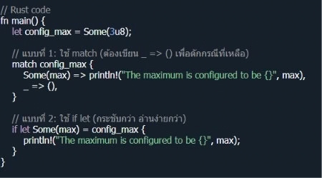

CONCISE CONTROL FLOW ด้วย IF LET คืออะไร
ความหมาย
Syntax Sugar ที่ช่วยย่อรูปคำสั่ง match สำหรับกรณีที่เราสนใจจัดการ "เพียงกรณีเดียว" จาก Enum ที่มีหลายกรณี
เหตุผลที่ออกแบบ
เพื่อลดความซ้ำซ้อนและความยาวของโค้ด (Boilerplate) เมื่อต้องการตรวจสอบและทำงานกับ Variant เพียงตัวเดียว
ปัญหาที่แก้ไข
ตัดปัญหาโค้ดที่ยาวเกินความจำเป็นจากการเขียน match เต็มรูปแบบ
แล้วต้องมาคอยเขียน _ => () เพื่อดักกรณีอื่น ๆ ที่ไม่ได้ใช้งาน
จุดสำคัญ
  เป็นทางเลือกที่กระชับกว่า match สำหรับดักแค่ 1 กรณี
  ยังคงความสามารถในการแกะข้อมูลข้างใน (เช่น ดึงค่าจาก Some)
ออกมาใช้งานต่อได้ทันทีเหมือนเดิม

Slide 9
PART 2
DETAILED CODE & LIVE DEMO

Slide 10




PART 2 - MEMBER 2
DETAILED CODE +LIVE DEMO
DEMO 1 - Grade_Checker
ตรวจเกรดจากคะแนน 0–100 ของนักศึกษาในระบบวิชา OS
ค้นหารายชื่อ
ตรวจคะแนน ตัดเกรด
รายงานผล
ซึ่งอาจไม่มีในระบบ
คะแนนอาจจะผิดปกติ
แสดงผลตามเงื่อนไขที่กำหนด
517321 PRINCIPLES OF PROGRAMMING LANGUAGES — RUST TUTORIAL

Slide 11
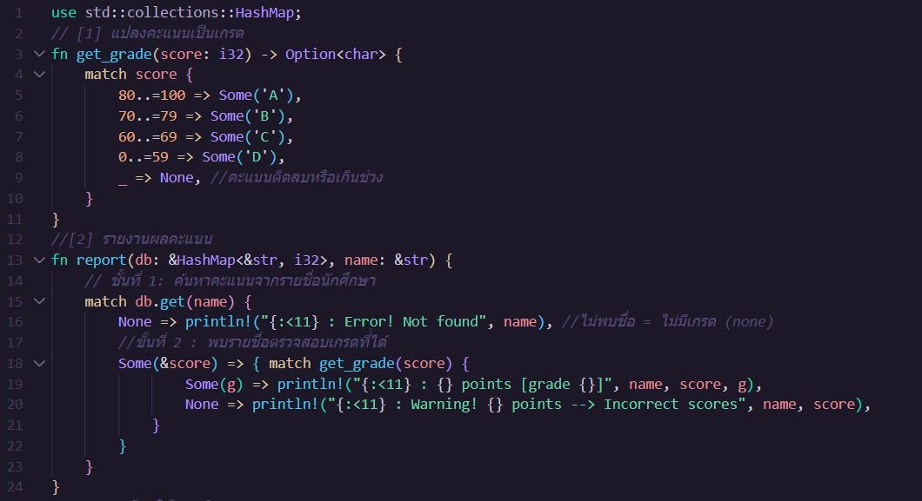
PART 2 - MEMBER 2
DETAILED CODE +LIVE DEMO
DEMO 1 - Grade_Checker
[1] get_grade()
#1 แปลงคะแนนเป็นเกรด
เป็น ENUM มาตรฐานของ RUST
คืนค่าเกรดออกไปตามเกณฑ์ที่กำหนด
โดยใช้ MATCH เลือกทางตามช่วง
517321 PRINCIPLES OF PROGRAMMING LANGUAGES — RUST TUTORIAL

Slide 12
PART 2 - MEMBER 2
DETAILED CODE +LIVE DEMO
DEMO 1 - Grade_Checker
[1] get_grade()
คืน OPTION<CHAR>
ผลลัพธ์อาจจะมีเกรดหรือไม่มี
517321 PRINCIPLES OF PROGRAMMING LANGUAGES — RUST TUTORIAL

Slide 13
PART 2 - MEMBER 2
DETAILED CODE +LIVE DEMO
DEMO 1 - Grade_Checker
[1] get_grade()
อยู่ในช่วง → SOME(เกรด)
MATCH ตามช่วงคะแนน
517321 PRINCIPLES OF PROGRAMMING LANGUAGES — RUST TUTORIAL

Slide 14
PART 2 - MEMBER 2
DETAILED CODE +LIVE DEMO
DEMO 1 - Grade_Checker
[1] get_grade()
นอกช่วง 0 - 100 → NONE
เช่น 150 หรือ -5 ตัดเกรดไม่ได้
517321 PRINCIPLES OF PROGRAMMING LANGUAGES — RUST TUTORIAL

Slide 15
PART 2 - MEMBER 2
DETAILED CODE +LIVE DEMO
DEMO 1 - Grade_Checker
[2] report()
#2 รายงานผลคะแนนโดยตรวจสอบตามเงื่อนไข
517321 PRINCIPLES OF PROGRAMMING LANGUAGES — RUST TUTORIAL

Slide 16
PART 2 - MEMBER 2
DETAILED CODE +LIVE DEMO
DEMO 1 - Grade_Checker
[2] report()
#2 รายงานผลคะแนนโดยตรวจสอบตามเงื่อนไข
ขั้นที่ 1 : มีชื่อในระบบไหม?
ไม่มี → NONE → “ไม่เจอชื่อในระบบ”
517321 PRINCIPLES OF PROGRAMMING LANGUAGES — RUST TUTORIAL

Slide 17
PART 2 - MEMBER 2
DETAILED CODE +LIVE DEMO
DEMO 1 - Grade_Checker
[2] report()
#2 รายงานผลคะแนนโดยตรวจสอบตามเงื่อนไข
ขั้นที่ 1 : มีชื่อในระบบไหม?
มี→ SOME→ ส่งคะแนนไปตัดเกรด
517321 PRINCIPLES OF PROGRAMMING LANGUAGES — RUST TUTORIAL

Slide 18

PART 2 - MEMBER 2
DETAILED CODE +LIVE DEMO
DEMO 1 - Grade_Checker
[2] report()
#2 รายงานผลคะแนนโดยตรวจสอบตามเงื่อนไข
ขั้นที่ 2 : ตัดเกรดได้ไหม?
คะแนนถูก แสดงคะแนนพร้อมเกรด
คะแนนผิด แจ้งผลออกหน้าจอ
การจัดรูปแบบข้อความ
ให้แสดงผลกว้างอย่างน้อย 11 ตัวอักษร และชิดซ้าย
517321 PRINCIPLES OF PROGRAMMING LANGUAGES — RUST TUTORIAL

Slide 19
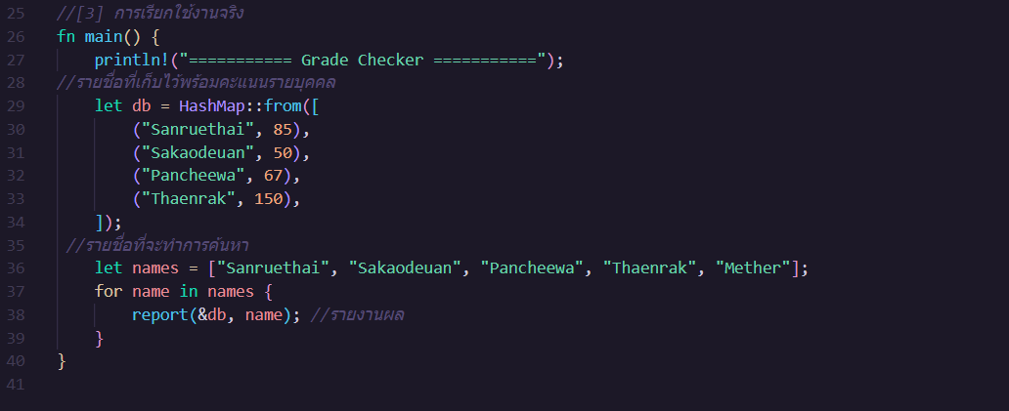
PART 2 - MEMBER 2
DETAILED CODE +LIVE DEMO
DEMO 1 - Grade_Checker
[3] main()
517321 PRINCIPLES OF PROGRAMMING LANGUAGES — RUST TUTORIAL

Slide 20
PART 2 - MEMBER 2
DETAILED CODE +LIVE DEMO
DEMO 1 - Grade_Checker
[3] main()
ข้อมูลนักศึกษา
เก็บรายชื่อและคะแนน
517321 PRINCIPLES OF PROGRAMMING LANGUAGES — RUST TUTORIAL

Slide 21

PART 2 - MEMBER 2
DETAILED CODE +LIVE DEMO
DEMO 1 - Grade_Checker
[3] main()
ค้นหารายชื่อ
แสดงผล
517321 PRINCIPLES OF PROGRAMMING LANGUAGES — RUST TUTORIAL

Slide 22
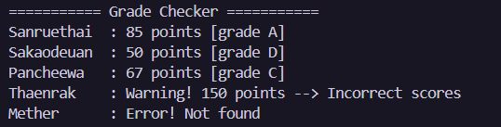
PART 2 - MEMBER 2
DETAILED CODE +LIVE DEMO
DEMO 1 - Grade_Checker
[4] output
517321 PRINCIPLES OF PROGRAMMING LANGUAGES — RUST TUTORIAL

Slide 23




PART 2 - MEMBER 2
DETAILED CODE +LIVE DEMO
DEMO 2 - Package_Tracker
ติดตามสถานะพัสดุ ที่แต่ละสถานะมีการรับข้อมูลต่างกัน
ORDERED
SHIPPED
OUT FOR DELIVERY
DELIVERED
517321 PRINCIPLES OF PROGRAMMING LANGUAGES — RUST TUTORIAL

Slide 24
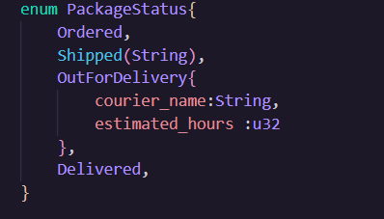
PART 2 - MEMBER 2
DETAILED CODE +LIVE DEMO
DEMO 2 - Package_Tracker
[1] PackageStatus
Unit Variant
Tuple Variant
#1 สร้าง ENUM
Struct Variant
สร้างสถานะของพัสดุที่สามารถเป็นไปได้
โดยมี 3 VARIANT
**ต้องตั้งชื่อขึ้นต้นด้วยตัวใหญ่เท่านั้น**
517321 PRINCIPLES OF PROGRAMMING LANGUAGES — RUST TUTORIAL

Slide 25
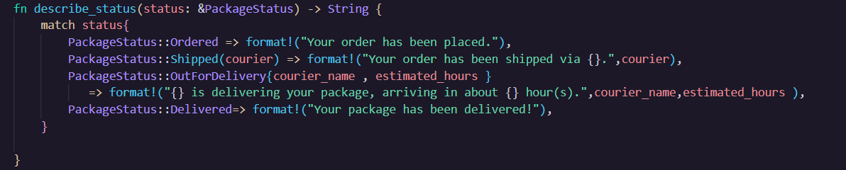
PART 2 - MEMBER 2
DETAILED CODE +LIVE DEMO
DEMO 2 - Package_Tracker
[2] describe_status
#2 แต่ละ
match variant
Ordered
Out For Delivery
รับสถานะพัสดุจากนั้นคืนข้อความบอกลูกค้า
ผ่านการ แยกตามชนิดของสถานะ
match
Shipped
Derivered
517321 PRINCIPLES OF PROGRAMMING LANGUAGES — RUST TUTORIAL

Slide 26
PART 2 - MEMBER 2
DETAILED CODE +LIVE DEMO
DEMO 2 - Package_Tracker
[2] describe_status
ยืมข้อมูลมาดูชั่วคราว ไม่ต้องการเป็นเจ้าของ
เนื้อหาเพิ่มเติม Ownership & Borrowing
517321 PRINCIPLES OF PROGRAMMING LANGUAGES — RUST TUTORIAL

Slide 27

PART 2 - MEMBER 2
DETAILED CODE +LIVE DEMO
DEMO 2 - Package_Tracker
[2] describe_status
Unit Varaint ไม่มีค่าที่ต้องดึงออกมาใช้
format!() คือ macro ที่สร้างข้อความ (String) จากแม่แบบ สามารถใช้ .to_string()
ต่อท้ายข้อความแทนก็ได้ (เพราะฟังก์ชันต้องส่งค่า String คืนกลับไป)
ข้อสังเกต: คล้ายกับ println!() แต่แค่ไม่ได้พิมพ์ข้อความออกมา
517321 PRINCIPLES OF PROGRAMMING LANGUAGES — RUST TUTORIAL

Slide 28
PART 2 - MEMBER 2
DETAILED CODE +LIVE DEMO
DEMO 2 - Package_Tracker
[2] describe_status
Tuple Variant ดึงชื่อคนส่งของมาใช้
จะสามาถดึงค่าในวงเล็บจาก enum ออกมาใช้ได้ก็ต่อเมื่อใช้ match จากนั้นนำไปใส่ในข้อความ
517321 PRINCIPLES OF PROGRAMMING LANGUAGES — RUST TUTORIAL

Slide 29
PART 2 - MEMBER 2
DETAILED CODE +LIVE DEMO
DEMO 2 - Package_Tracker
[2] describe_status
Struct Variant ดึงค่าตามฟิลด์
จะสามารถดึงค่าในฟิลด์ใน enum ออกมาใช้ได้เหมือนกับ tuple variant แต่ต่างกันที่เรียกใช้ตามชื่อ
517321 PRINCIPLES OF PROGRAMMING LANGUAGES — RUST TUTORIAL

Slide 30
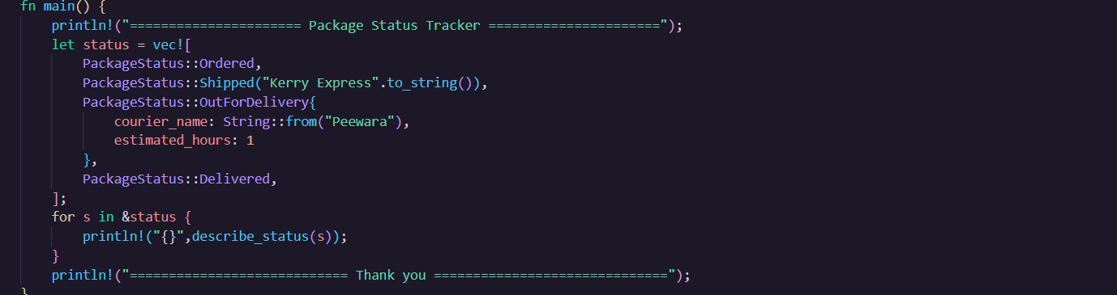
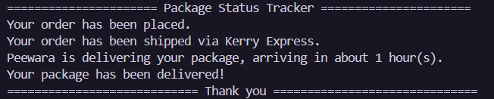
PART 2 - MEMBER 2
DETAILED CODE +LIVE DEMO
DEMO 2 - Package_Tracker
[3] main()
[4] Output
517321 PRINCIPLES OF PROGRAMMING LANGUAGES — RUST TUTORIAL

Slide 31
PART 3
RUST VS OTHER LANGUAGE
& PPL ANALYSIS

Slide 32
PART 3 - MEMBER 3
RUST VS OTHER LANGUAGE
SYNTAX
SEMANTICS / BEHAVIOR
-RUST
-RUST
เขียนสั้น ชัดเจน รวมการสร้างตัวแปรและแกะค่าในตัวเดียว ด้วยMATCH หรือ IF LET
ENUM แต่ละตัวเก็บข้อมูลต่างชนิดกันได้เลย และMATCHสามารถคืนค่าออกมาใช้ได้ทันที
-OTHER LANGUAGE
-OTHER LANGUAGE
เน้นใช้ CLASS HIERARCHY (INTERFACE/INHERITANCE) หรือการต่อยอด ENUM ดั้งเดิมร่วมกับคำสั่ง SWITCH / MATCH-CASE (หรือใช้ STD::VARIANT ใน C++)
ENUM ดั้งเดิมเน้นเก็บเฉพาะค่าคงที่ (CONSTANTS) หากต้องการเก็บข้อมูลต่างชนิดกัน ต้องสร้าง CLASS แยกเป็นคลาสย่อย หรือใช้ไลบรารีเสริม

Slide 33
PART 3 - MEMBER 3
RUST VS OTHER LANGUAGE
TYPE SYSTEM
MEMORY MANAGEMENT
-RUST
-RUST
ออกแบบเป็น ALGEBRAIC DATA TYPES ตัดปัญหาเรื่อง NULL ทิ้ง แล้วแทนด้วย OPTION
จองหน่วยความจำแบบ TAGGED UNION เท่าที่จำเป็น ทำงานไว ไม่มีระบบ GARBAGE COLLECTION มาดึงเครื่อง
-OTHER LANGUAGE
-OTHER LANGUAGE
ตรวจสอบความครอบคลุมได้ไม่สมบูรณ์ตั้งแต่ตอน COMPILE โดย C++ / PYTHON เสี่ยงตกหล่นในรันไทม์ ขณะที่ JAVA เพิ่งรองรับการตรวจแบบครอบคลุมใน SEALED TYPES เวอร์ชันใหม่ ๆ
ภาษาอย่าง JAVA และ PYTHON ต้องจองพื้นที่สร้าง OBJECT บน HEAP และพึ่งพา GARBAGE COLLECTOR ส่วน C++ บริหารหน่วยความจำเองแต่เสี่ยงเรื่อง TYPE ACCESS ERROR

Slide 34
PART 3 - MEMBER 3
RUST VS OTHER LANGUAGE
SAFETY
-RUST
COMPILER ดี แต่ต้องเขียนดักให้ครบทุกกรณี ไม่งั้นจะ COMPILE ไม่ผ่าน
-OTHER LANGUAGE
มีโอกาสเกิด RUNTIME ERROR จากกรณีตกหล่น (UNHANDLED EXCEPTION), ข้อผิดพลาดจาก NULL หรือการเข้าถึงประเภทข้อมูลผิดประเภทในรันไทม์

Slide 35
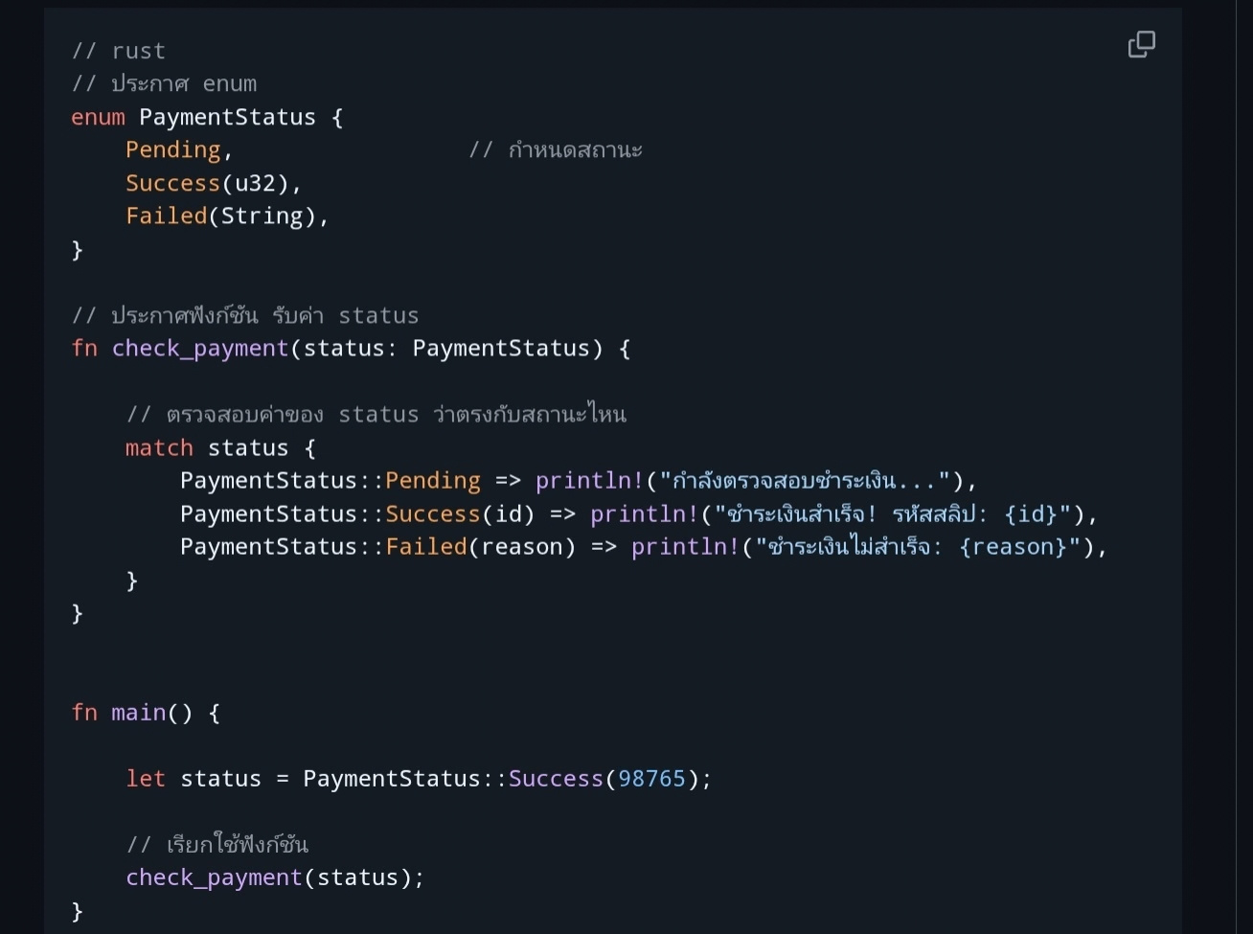
PART 3 - MEMBER 3
RUST EXAMPLE

Slide 36
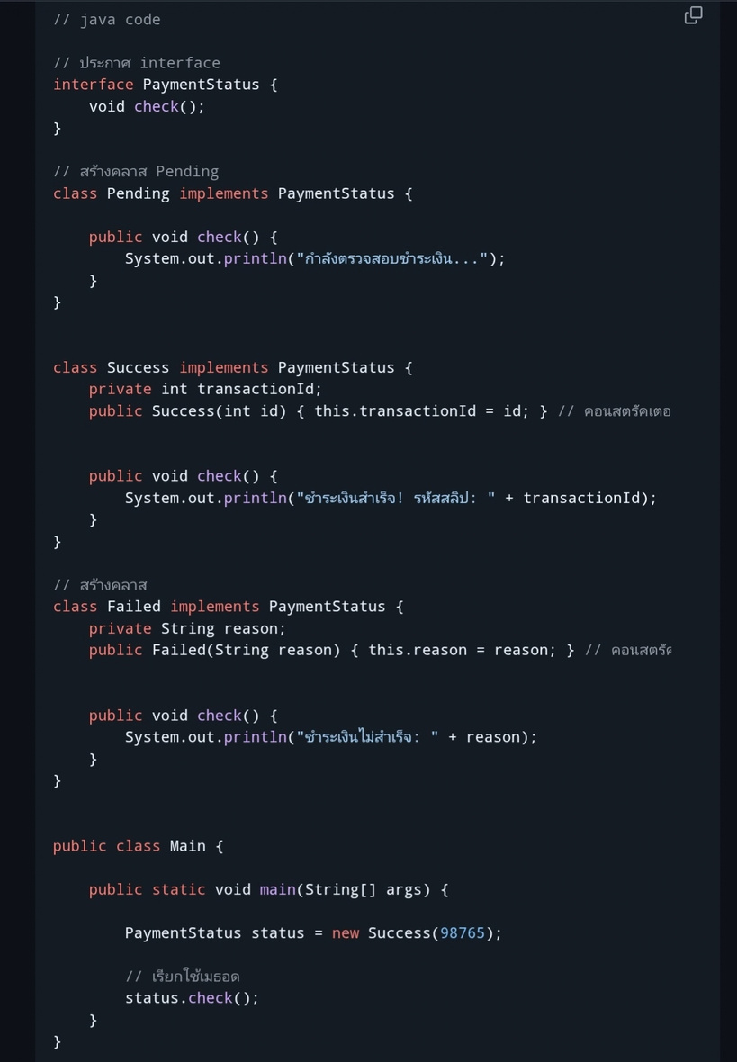
PART 3 - MEMBER 3
JAVA EXAMPLE

Slide 37
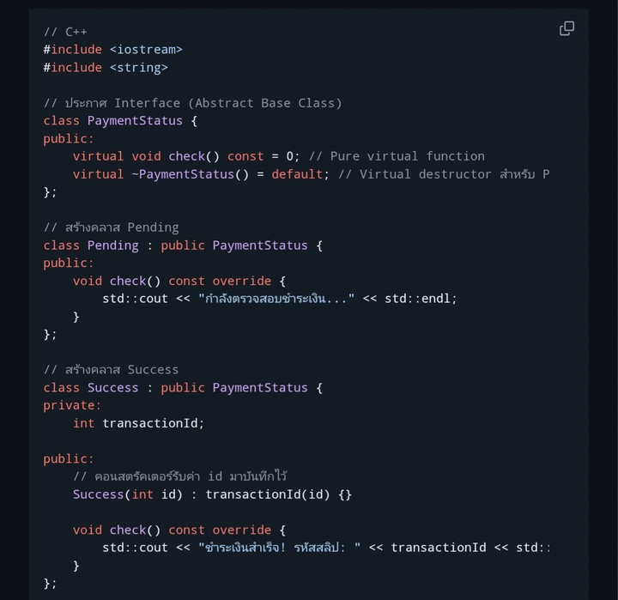
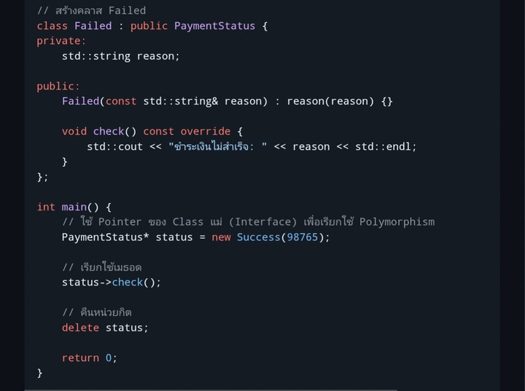
PART 3 - MEMBER 3
C++ EXAMPLE

Slide 38
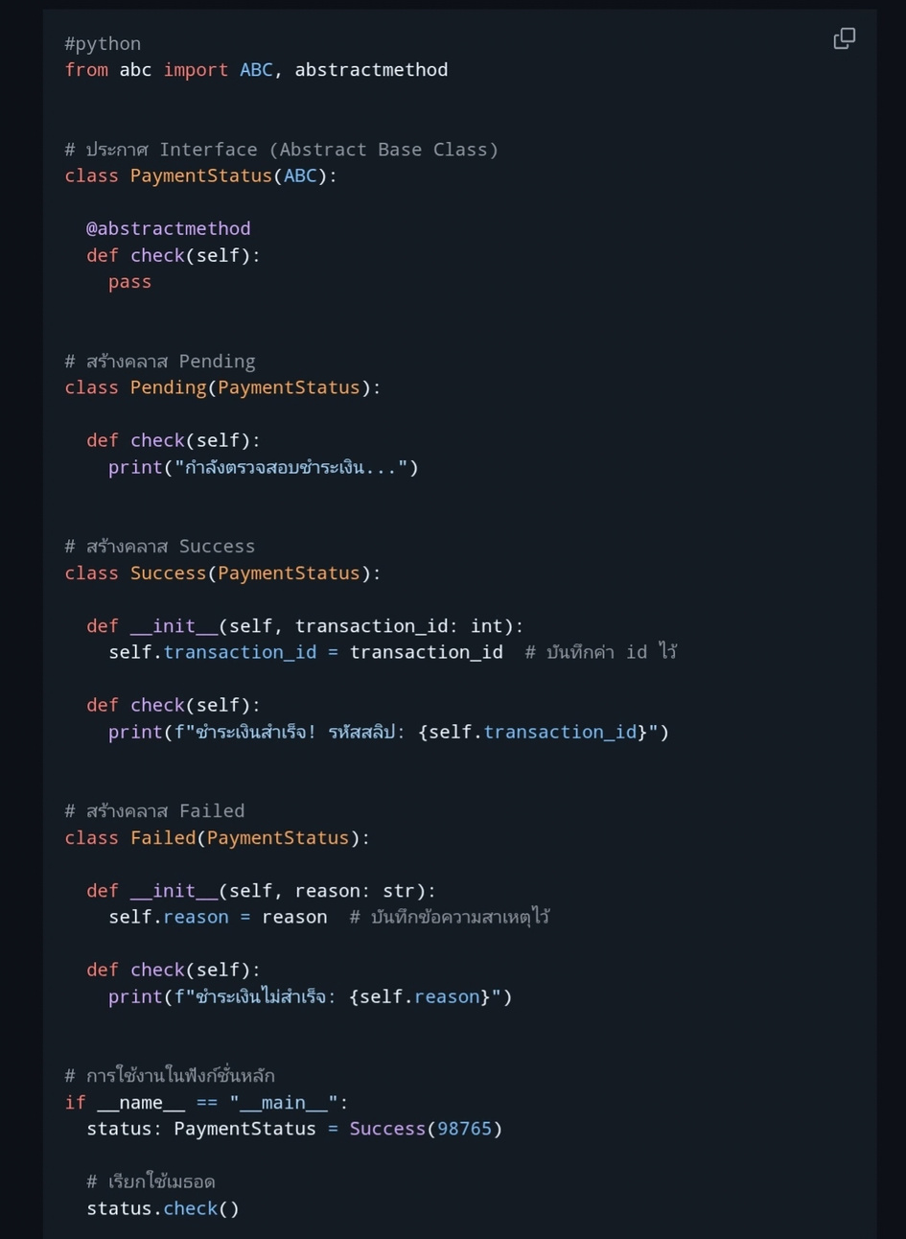
PART 3 - MEMBER 3
PYTHON EXAMPLE

Slide 39
PART 3 - MEMBER 3
ANALYSIS
ความแตกต่างสำคัญระหว่าง RUST กับภาษาอื่น (C++, JAVA, PYTHON)
คือการเปลี่ยนวิธีจัดการสถานะและข้อมูลหลากรูปแบบ จากเดิมที่ภาษาอื่นใช้แนวคิด OOP / DYNAMIC TYPING (การใช้ CLASS HIERARCHY, DYNAMIC DISPATCH หรือ STD::VARIANT) มาเป็นการใช้ ALGEBRAIC DATA TYPES (SUM TYPES) ผ่าน ENUM ที่แนบข้อมูลไว้ใน VARIANT ได้โดยตรง ร่วมกับระบบ EXHAUSTIVE PATTERN MATCHING (MATCH) และการจัดเก็บแบบ TAGGED UNION บน STACK ทำให้ RUST สามารถจัดการข้อมูลได้กะทัดรัด ตรวจสอบกรณีต่างๆ ได้อย่างรวดเร็ว และไม่มี OVERHEAD จาก GARBAGE COLLECTOR (GC) หรือการจอง HEAP โดยไม่จำเป็น
เหตุผลด้านการออกแบบภาษา
RUST ถูกออกแบบมาบนปรัชญา "ZERO-COST ABSTRACTIONS, COMPILE-TIME SAFETY และ DATA-ORIENTED DESIGN" โดยมุ่งเน้นย้ายข้อผิดพลาดทั้งหมดที่อาจเกิดขึ้นขณะทำงาน (RUNTIME ERRORS เช่น การลืมเช็คบางกรณี, NULL POINTER หรือ TYPE ERROR) มาให้ COMPILER บังคับตรวจจับให้ครบถ้วนตั้งแต่ขั้นตอน COMPILE TIME ภาษาจึงเลือกใช้ SUM TYPES และ PATTERN MATCHING เพื่อให้ได้ความปลอดภัยสูงสุดโดยไม่ต้องแลกมาด้วย GARBAGE COLLECTOR เหมือน JAVA/PYTHON และยังคงประสิทธิภาพระดับ SYSTEM-LEVEL PROGRAMMING เท่า C/C++

Slide 40
PART 3 - MEMBER 3
PPL-PERSPECTIVE
SYNTAX
TYPE SYSTEM
ENUM ถูกจัดเป็น SUM TYPE คือชนิดข้อมูลที่เลือกได้แค่อย่างเดียวจากตัวเลือกที่มี ต่างจาก STRUCT ที่เป็น PRODUCT TYPE คือ รวมทุกอย่างพร้อมกัน เมื่อนำ ENUM มาผสมกับ GENERICS (การใส่ชนิดข้อมูลแบบยืดหยุ่นได้ เช่นใน OPTION<T> และ RESULT<T, E>) ตัวคอมไพเลอร์จะบังคับให้เราต้องจัดการทั้งกรณี "สำเร็จ" และ "ผิดพลาด" ตั้งแต่ตอนเขียนโค้ด นอกจากนี้ RUST นำ OPTION<T> มาแทนที่การใช้ NULL ทำให้ไม่มีปัญหา ERROR ที่มาจากการเรียกใช้ค่าที่ไม่มีอยู่จริง
ประกาศ ENUM เพื่อรวมกลุ่มของข้อมูลหลายแบบไว้ด้วยกันและใช้ไวยากรณ์ MATCH หรือ IF LET เพื่อทำการเช็คเงื่อนไขและดึงข้อมูลข้างในออกมาใช้งานในบรรทัดเดียวกันได้เลย
SEMANTICS
ENUM ของ RUST แต่ละตัว สามารถผูกข้อมูลต่างชนิดกันไว้ข้างในได้ และตัว MATCH ใน RUST มีพฤติกรรมเป็น EXPRESSION คือสามารถประมวลผลแล้วคืนค่า ออกมาใส่ตัวแปรต่อได้ทันที

Slide 41
PART 3 - MEMBER 3
PPL-PERSPECTIVE
MEMORY AND RESOURCE MANAGEMENT
WHY RUST?
เบื้องหลังการทำงาน ENUM จะถูกจัดเก็บแบบ TAGGED UNION ใน MEMORY โดยจองพื้นที่เท่ากับขนาดของตัวที่ใหญ่ที่สุด บวกกับ TAG เล็กๆ ไว้ระบุประเภท
เขียนง่ายเหมือนภาษา HIGH-LEVEL แต่คอมไพล์ออกมาเป็น MACHINE CODE ที่ทำงานเร็วพอๆกับ C/C++ โดยไม่มีระบบ GARBAGE COLLECTION มาดึงเครื่องให้ช้าลง อีกทั้งยังตรวจจับข้อผิดพลาดได้ตั้งแต่ COMPILE TIME เป็นส่วนใหญ่ ทำให้โค้ดปลอดภัยและมีประสิทธิภาพสูง โดยไม่มี RUNTIME OVERHEAD เพิ่มขึ้น
ABSTRACTION/OTHER PPL CONCEPT
ENUM ของ RUST แต่ละตัว สามารถผูกข้อมูลต่างชนิดกันไว้ข้างในได้ และตัว MATCH ใน RUST มีพฤติกรรมเป็น EXPRESSION คือสามารถประมวลผลแล้วคืนค่า ออกมาใส่ตัวแปรต่อได้ทันที

Slide 42
PART 4
EXERCISES
& COMMON MISTAKES
& CHALLENGE

Slide 43
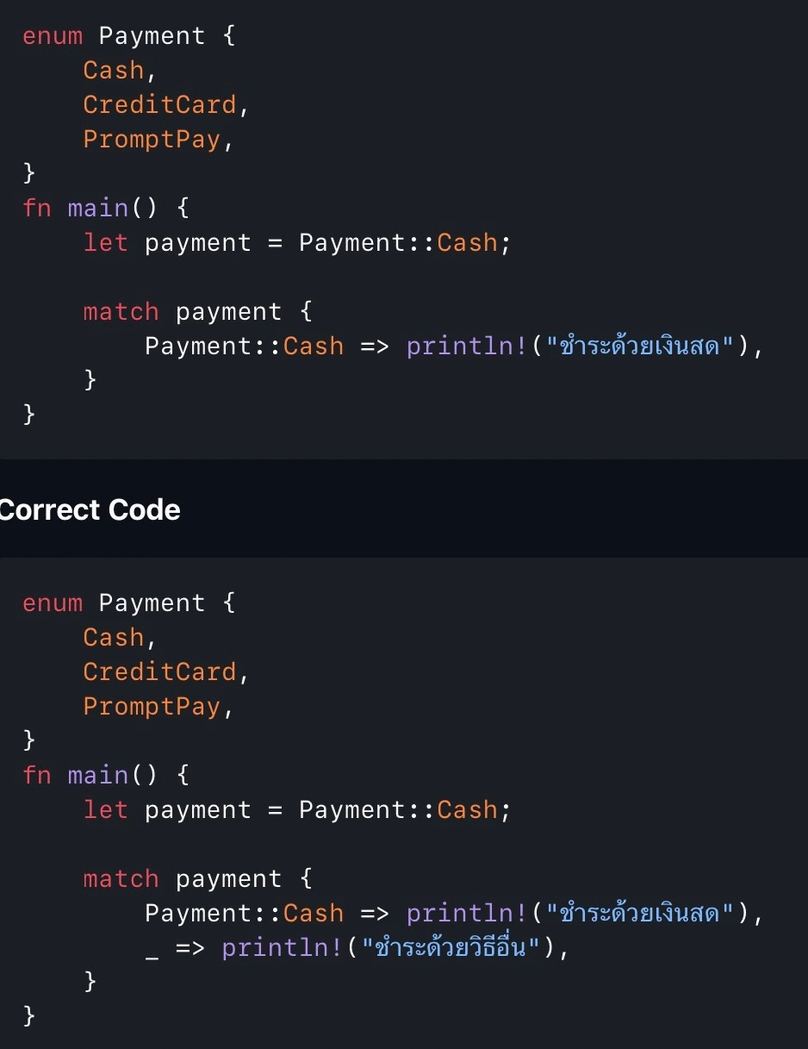
PART 4 - MEMBER 4
COMMON MISTAKE
Mistake 1 - Non exhaustive match
❌ INCORRECT
✅ CORRECT
Why?
Payment มี variants 3 อัน คือ Cash , CreditCard , PromptPay แต่ match จัดการเพียง Cash จึงทำให้เกิด error non-exhaustive เพราะ match ใน Rust ต้องครอบคลุมทุก variant ของ enum
ดังนั้นใน Correct Code จึงใช้ _ เพื่อครอบคลุมทุกกรณีที่เหลือให้แสดงผลออกมาเป็น "ชำระด้วยวิธีอื่น"
517321 PRINCIPLES OF PROGRAMMING LANGUAGES — RUST TUTORIAL

Slide 44
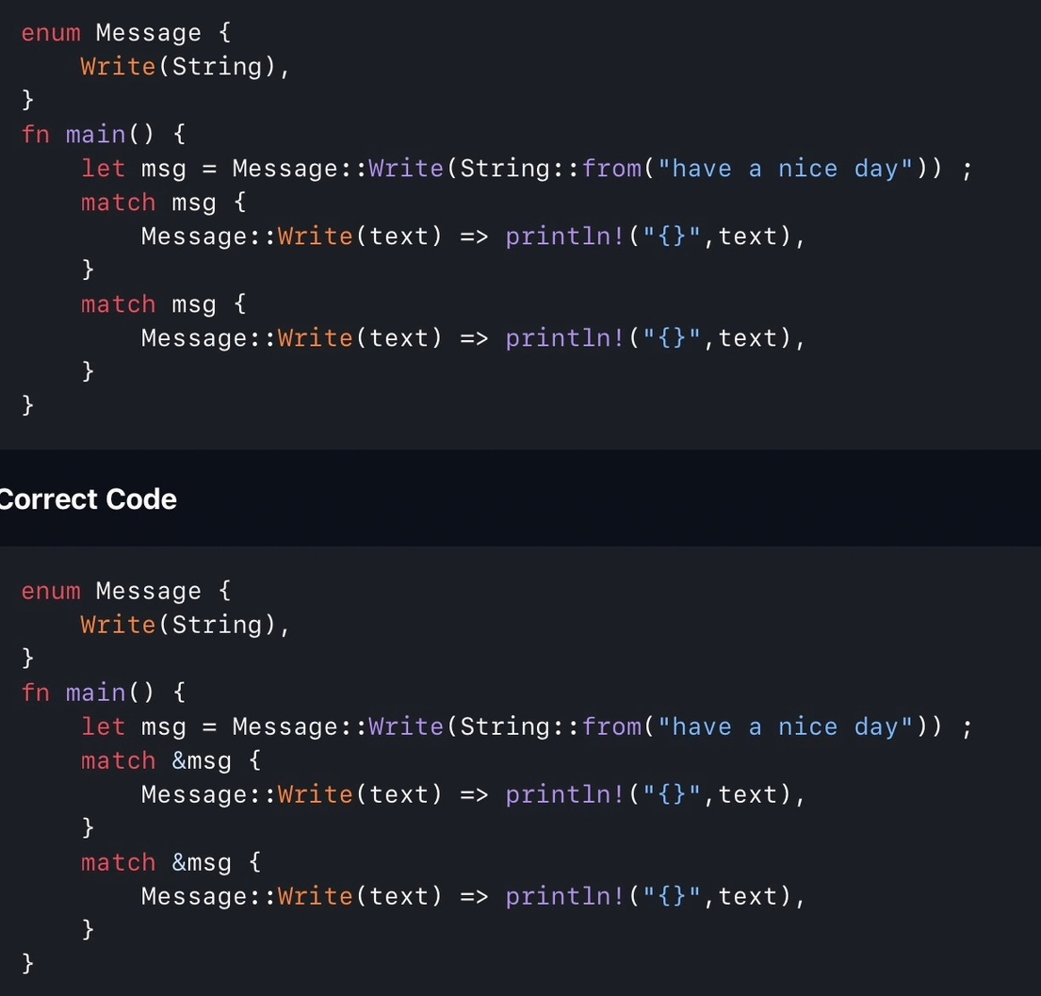
PART 4 - MEMBER 4
COMMON MISTAKE
Mistake 2 - สับสนเรื่อง Ownership เมื่อใช้ match
❌ INCORRECT
✅ CORRECT
Why?
match msg จะเอาค่าที่อยู่ใน msg มาใช้ใน match ถ้าข้อมูลนั้นเป็น String อาจทำให้ค่าถูกย้ายออกไปแล้วทำให้ msg ใช้ต่อไม่ได้ แต่การใช้ match &msg จะเป็นการยืมข้อมูลมาดู ทำให้ยังสามารถใช้ msg ต่อได้หลังจาก match เนื้อหาที่เกี่ยวข้อง : Ownership & Borrowing
517321 PRINCIPLES OF PROGRAMMING LANGUAGES — RUST TUTORIAL

Slide 45
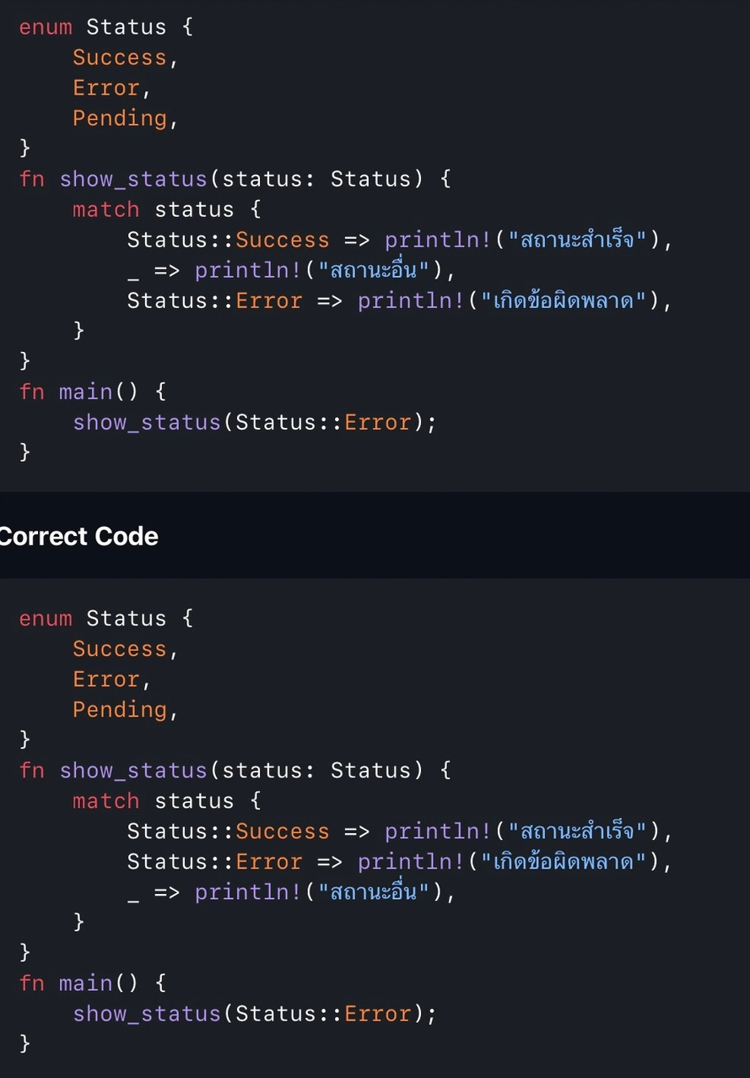
PART 4 - MEMBER 4
COMMON MISTAKE
Mistake 3 - ลำดับ Pattern ใน match ผิด
❌ INCORRECT
✅ CORRECT
Why?
match จะตรวจสอบ pattern จากบนลงล่าง ใน Incorrect Code _ หมายถึงทุกกรณีที่เหลือ จึงทำให้ Status::Error
ที่อยู่ด้านหลังไม่สามารถทำงานได้ ดังนั้นควรวาง pattern ที่เฉพาะเจาะจงไว้ก่อน แล้วค่อยใช้ _ สำหรับกรณีที่เหลือ
517321 PRINCIPLES OF PROGRAMMING LANGUAGES — RUST TUTORIAL

Slide 46


PART 4 - MEMBER 4
EXERCISE — CALCULATE SHAPE AREA
เขียน enum ชื่อ Shape มี variant 3 ตัว ได้แก่ Circle, Rectangle, Triangle
จากนั้นเขียนฟังก์ชัน area ที่รับ Shape และคำนวณพื้นที่แต่ละรูปโดยใช้ match
💡 HINT
พื้นที่วงกลม = × R²
พื้นที่สี่เหลี่ยม = กว้าง × ยาว
พื้นที่สามเหลี่ยม = 1/2 × ฐาน × สูง
Π
517321 PRINCIPLES OF PROGRAMMING LANGUAGES — RUST TUTORIAL

Slide 47
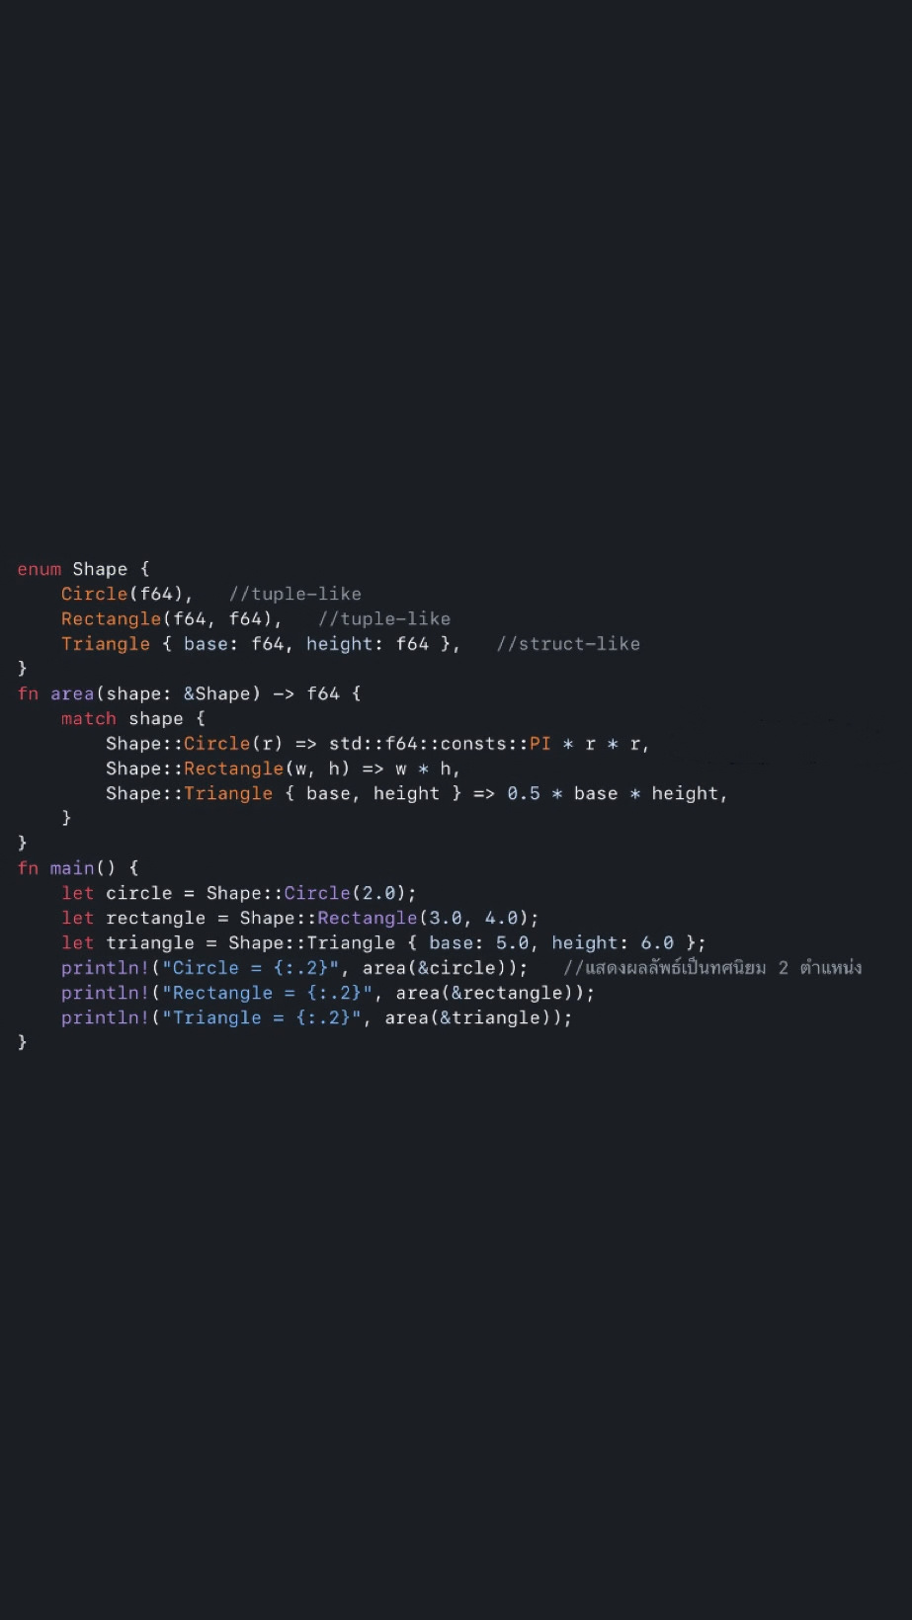



PART 4 - MEMBER 4
Solution
517321 PRINCIPLES OF PROGRAMMING LANGUAGES — RUST TUTORIAL

Slide 48

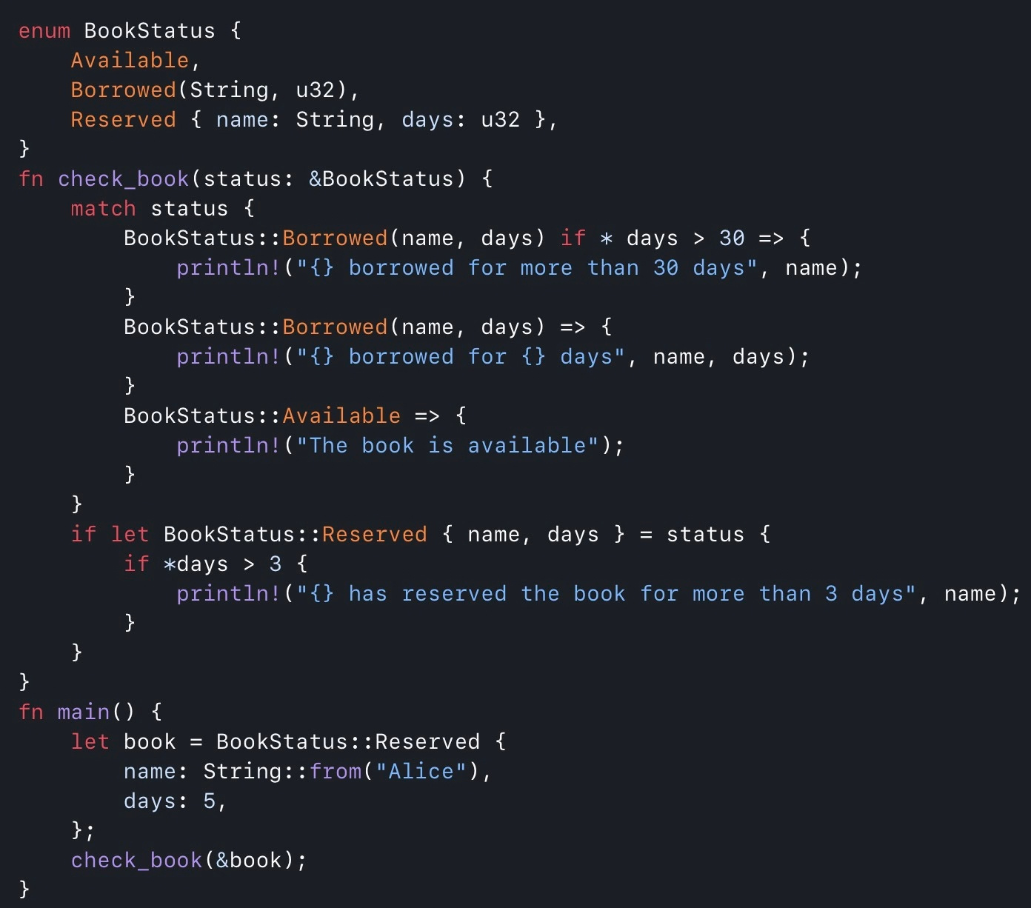
PART 4 - MEMBER 4
CHALLENGE — คำถามท้าทายผู้ฟัง
Code นี้ compile
ผ่านหรือไม่?
และถ้าไม่ผ่านผิดตรงไหน?
517321 PRINCIPLES OF PROGRAMMING LANGUAGES — RUST TUTORIAL

Slide 49
PART 4 - MEMBER 4
CHALLENGE — คำถามท้าทายผู้ฟัง
Code นี้ compile
ผ่านหรือไม่?
และถ้าไม่ผ่านผิดตรงไหน?
517321 PRINCIPLES OF PROGRAMMING LANGUAGES — RUST TUTORIAL

Slide 50
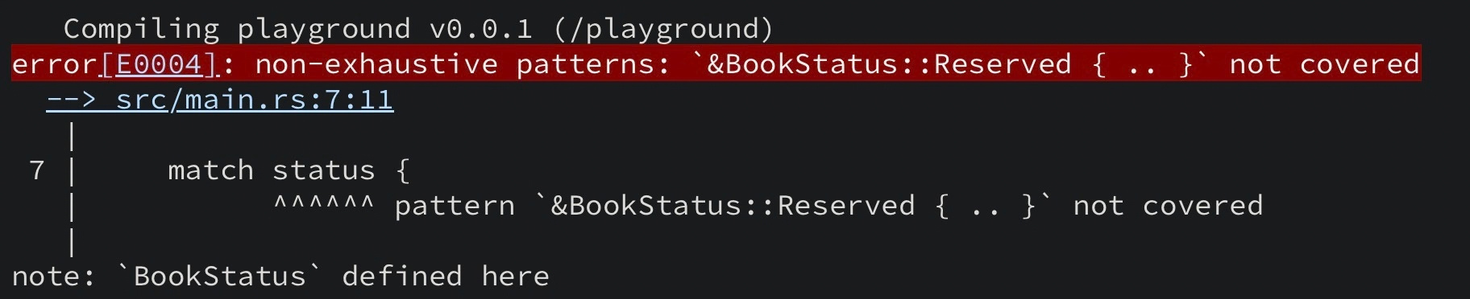
PART 4 - MEMBER 4
Solution
❌ Compile ไม่ผ่าน
  match ยังไม่ครอบคลุม BookStatus::Reserved
  if let ตรวจสอบ Reserved แต่ ไม่ถือว่าเป็นการครอบคลุมของ match
517321 PRINCIPLES OF PROGRAMMING LANGUAGES — RUST TUTORIAL

Slide 51
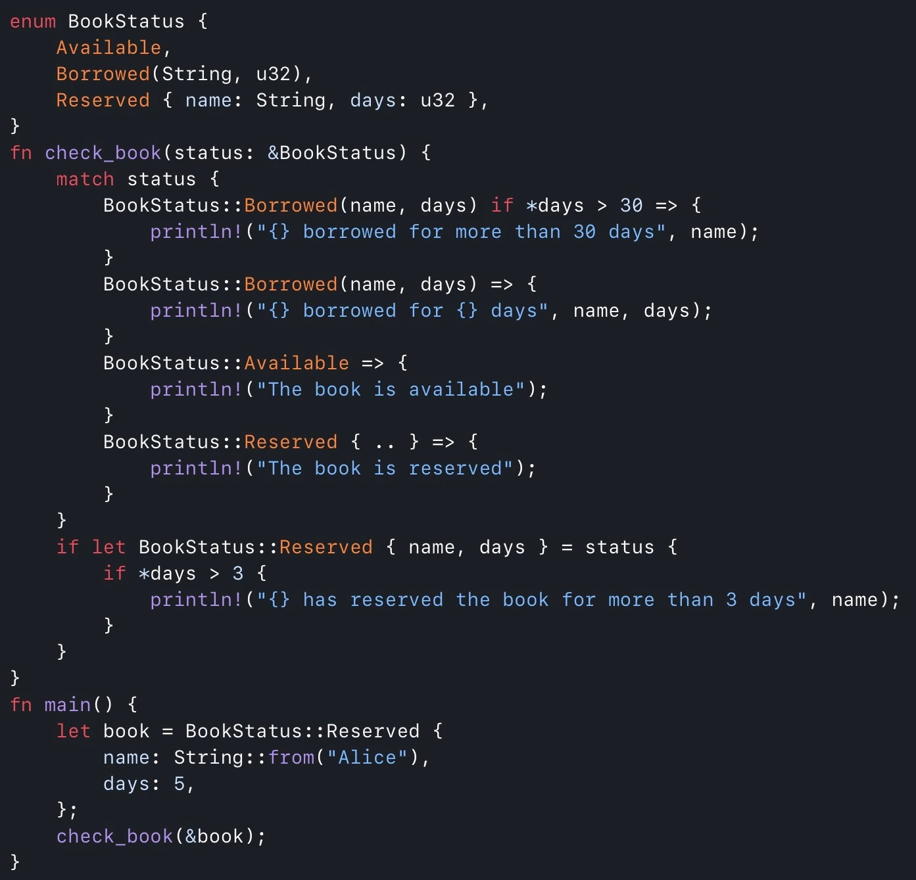

PART 4 - MEMBER 4
Correct Code
517321 PRINCIPLES OF PROGRAMMING LANGUAGES — RUST TUTORIAL

Slide 52



KEYTAKEAWAYS-สรุปสิ่งที่ควรจำ
  Pattern Matching ใช้ match หรือ if let เพื่อตรวจสอบ Variant และดึงข้อมูลออกมาใช้งาน
  match ต้องครอบคลุมทุกกรณี (Exhaustiveness) ถ้าไม่ครบจะ Compiler ไม่ได้
  if let : เหมาะสำหรับกรณีที่สนใจเพียง Variant เดียว แทนการ match ทุกตัว
  Pattern ใน match ตรวจจากบนลงล่าง จึงควรวาง Pattern ที่เฉพาะเจาะจงก่อน แล้วค่อยวางกรณีทัั่วไป
หรือ ‘_’ (Wildcard) ไว้ล่างสุด
5. Option<T> ใช้ตรวจสอบว่าข้อมูลนั้น มีค่า(Some) หรือ ไม่มีค่า (None) แทนการใช้ null
6. Result<T, E> ใช้จัดการผลลัพธ์ที่อาจสำเร็จ (Ok) หรือเกิดข้อผิดพลาด (Error)
7. Ownership & Borrowing มีผลต่อการใช้ match โดยเฉพาะเมื่อ Enum เก็บข้อมูลที่มี Ownership เช่น String

Slide 53
KEYTAKEAWAYS-สรุปสิ่งที่ควรจำ
ความเชื่อมโยงกับหัวข้ออื่น ๆ ในวิชา PPL
Type Safety & Type Systems
บังคับให้จัดการข้อผิดพลาดตั้งแต่ Complie time ส่งผลให้มีความปลอดภัยและได้ประสิทธิภาพสูง
Control Flow
Pattern Matching ใน Control Structure ตรวจสอบทั้งประเภทและดึงข้อมูลภายในขั้นตอนเดียว
Error Handling Paradigm
จัดการข้อผิดพลาดแบบคืนค่าข้อมูลแทนการโยน Exception ช่วยบังคับให้ตรวจเช็กแล้วเปลี่ยนลำดับการทำงาน
The Null Pointer Problem
ภาษาทราบได้อย่างชัดเจนว่าค่าใดที่ไม่มีค่าและให้ผู้สร้างจัดการกับกรณีนั้นเสมอ

Slide 54

REFERENCES—เอกสารอ้างอิง
  [The Rust Programming Language — Rust Book]
  [Rust by Example / Rust Reference]
  [ Rust Documentation ]
  [ W3Schools ]
  [ Workshop EDM - Rust 2024 ]
GitHubRepository : https://github.com/670710143/rust-tutorial-2569

Slide 55
QUESTIONS & ANSWERS
กลุ่มที่ 9 - Enums & Pattern Matching

